Slide 1
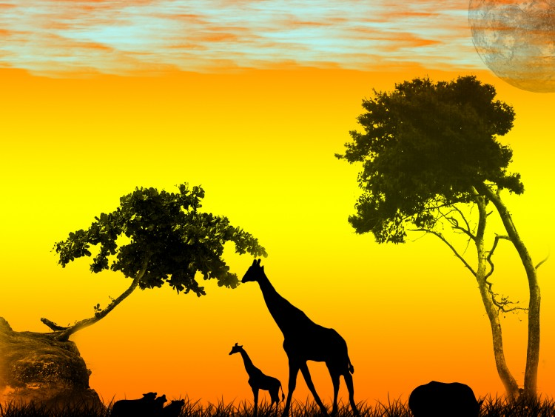
SAVANE – visoke trave

Slide 2
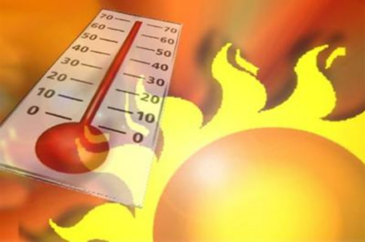
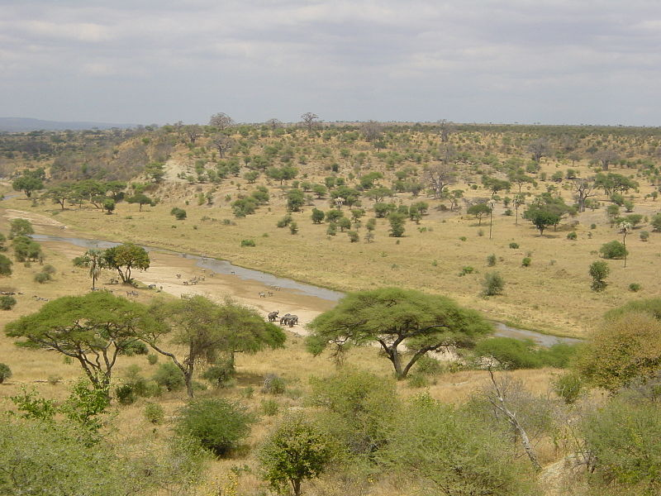
TROPSKA KLIMA
Severno i južno od Ekvatora (sušni i vlažni period)
Nacionalni park u Tanzaniji

Slide 3
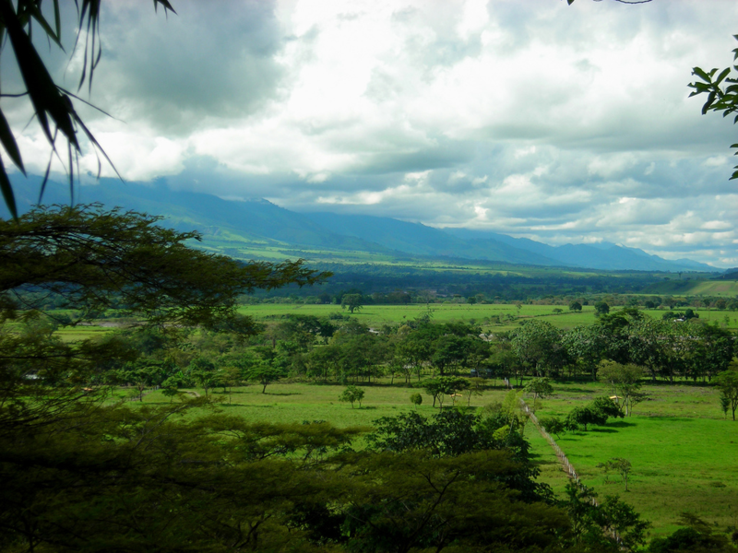
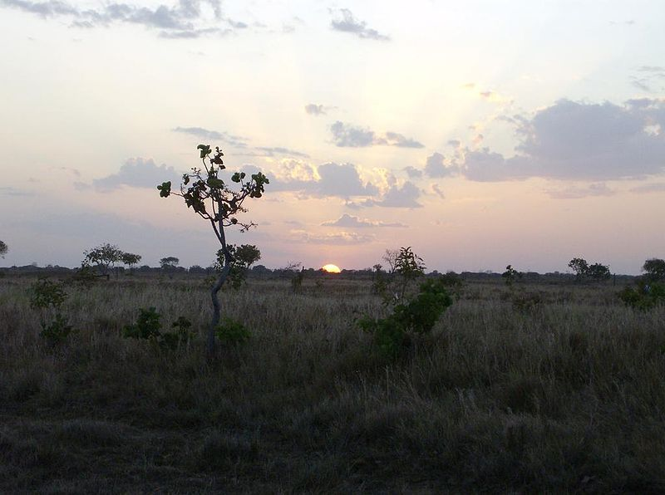
LJANOSI
Južna Amerika (oko reke Orinoko)

Slide 4
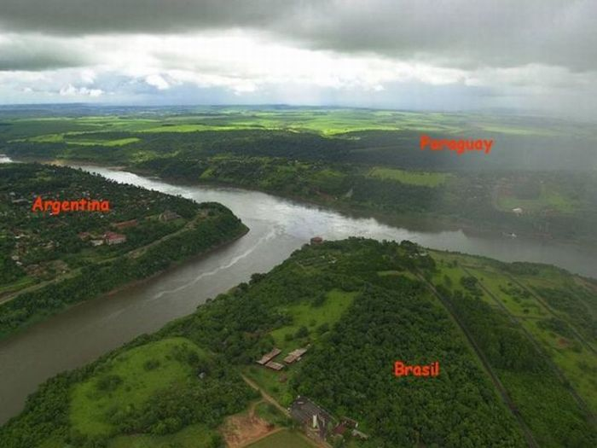
KAMPOSI
Južna Amerika (oko reke Parane)

Slide 5
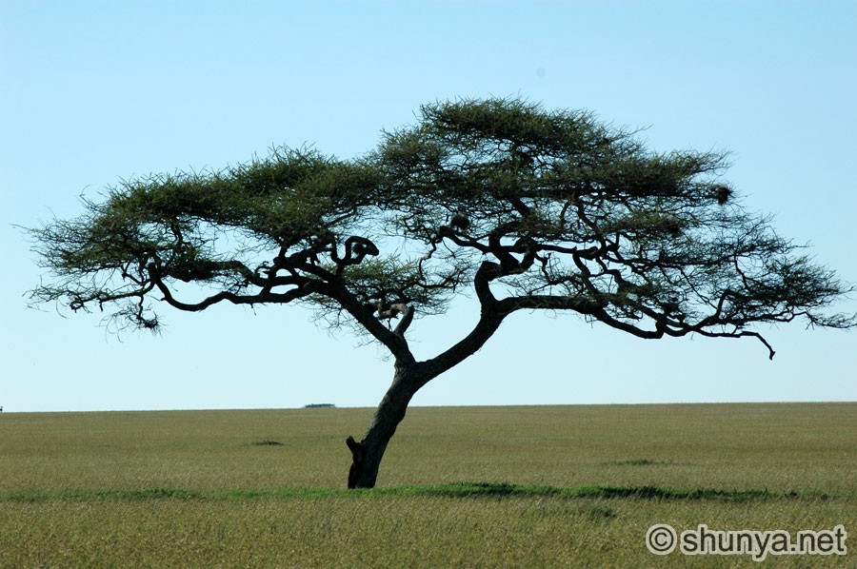
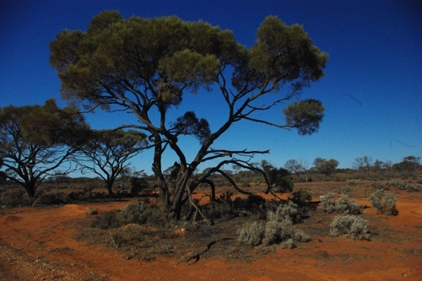
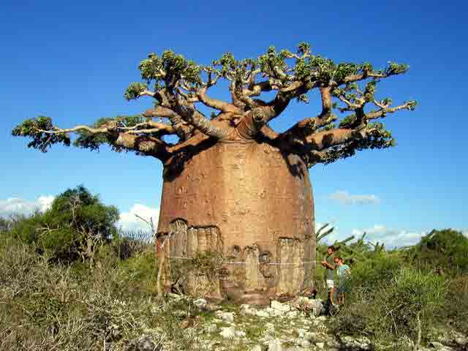
VISOKE TRAVE SA RETKIM DRVEĆEM
akacija
eukaliptus
baobab

